Slide 1
Svjetski dan životinja
Svjetski dan životinja proglašen je 1931. na konvenciji ekologa u Firenci da bi se naglasio nepovoljan položaj ugroženih vrsta. Za Svjetski dan životinja bio je odabran 4. listopada jer se toga dana slavi svetkovina sv. Franja Asiškog, sveca zaštitnika životinja. Otada je Svjetski dan životinja postao dan prisjećanja i odavanja počasti svim životinjama, a poseban je naglasak stavljen na ljude koji vole i poštuju ostale životinje. Dan se slavi na razne načine u svakoj zemlji bez obzira na nacionalnost, religiju, vjeru ili političku ideologiju.
Ove godine obilježen je međunarodni dan životinja u našoj školi pod nazivom: „Moji kućni ljubimci”

Slide 2
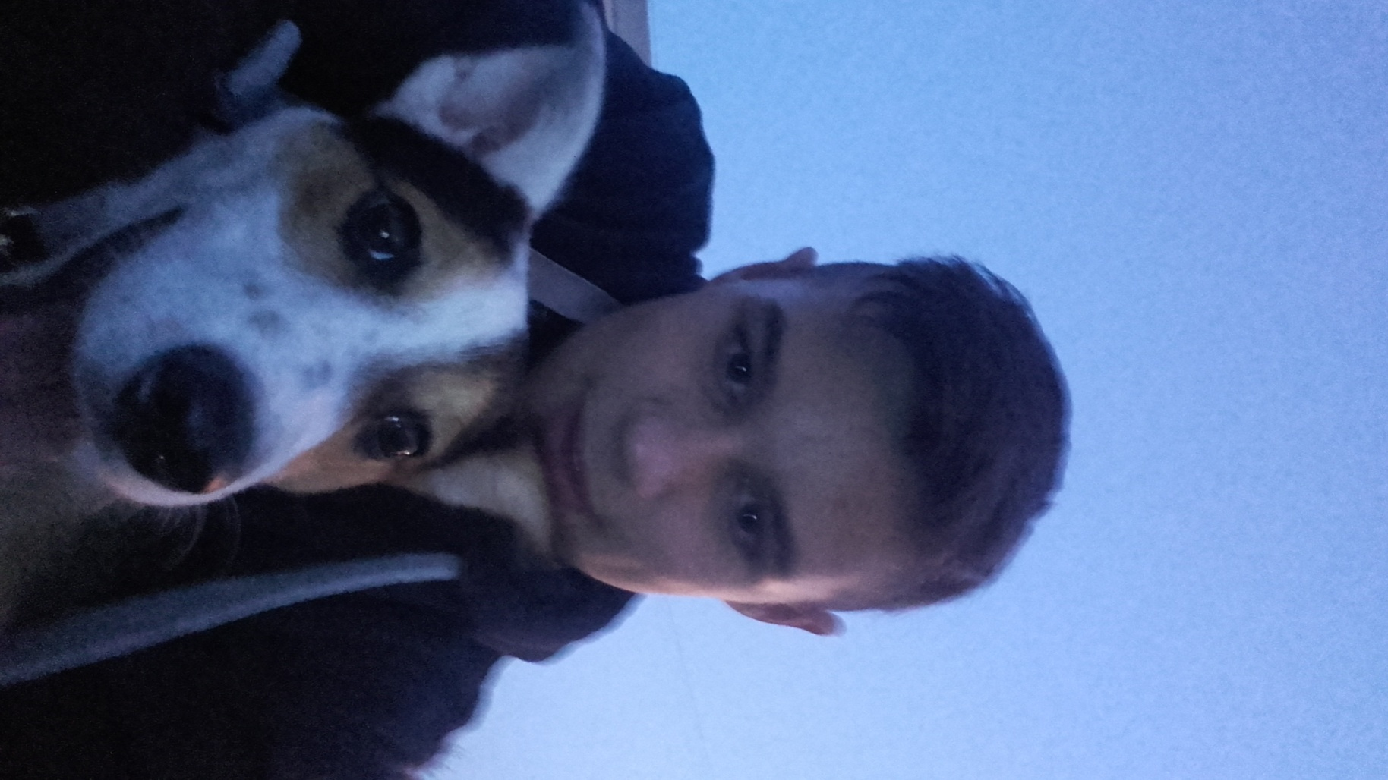
Postoje stotine službenih vrsta pasa, pasmina u svijetu, a vrsta mješanaca ima više nego što možemo izbrojati. Svaki pas ima jedinstvenu osobnost, ali jedno je sigurno – da su dobro društvo i zanimljiva bića.

Slide 3
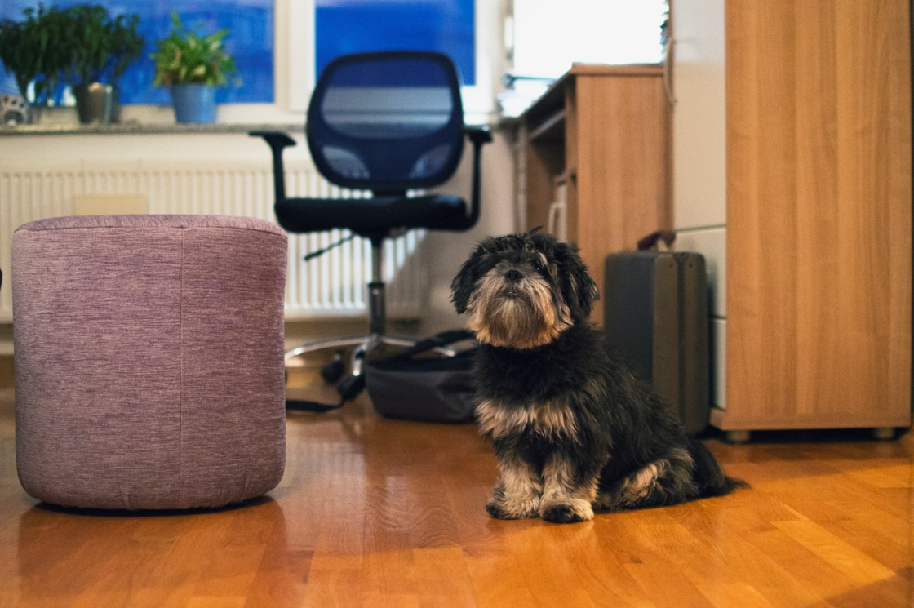
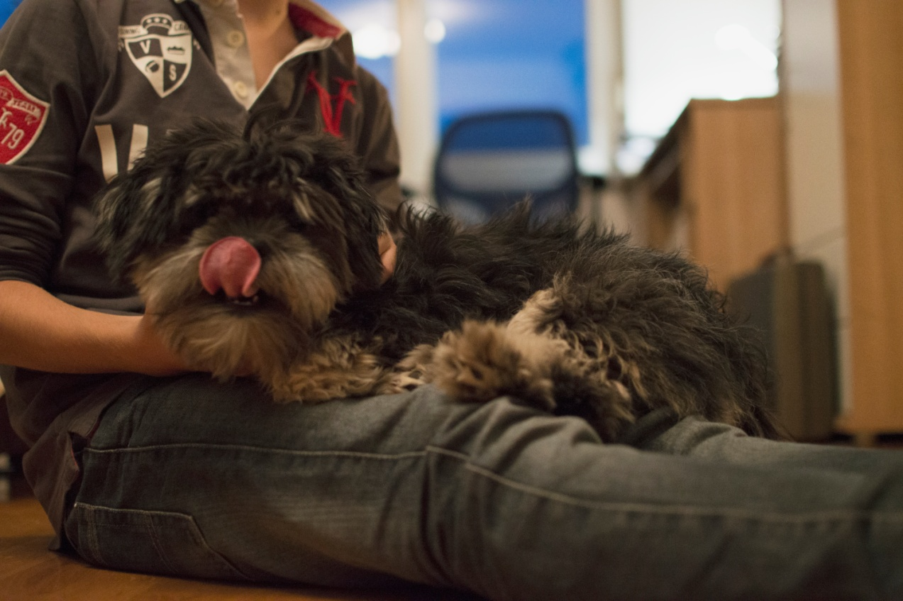
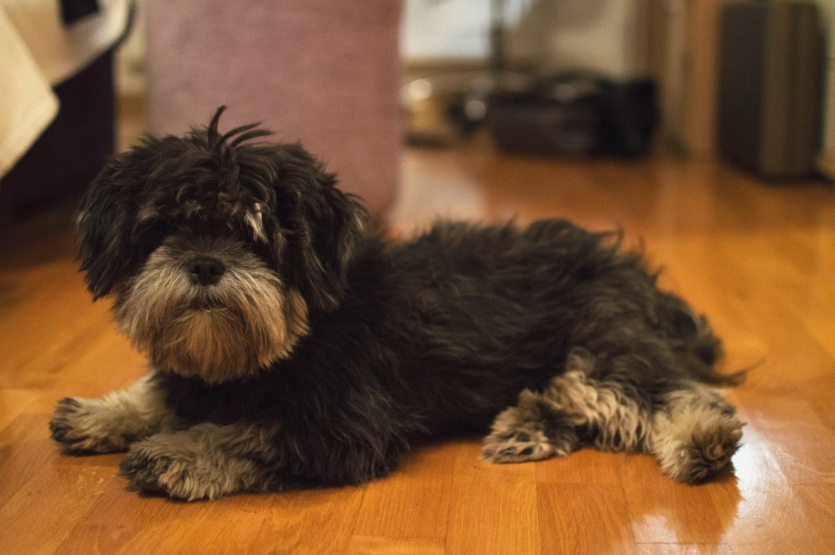
Isplati se biti maleni pas. Tri psa (koja su putovala u prvom razredu!) preživjeli su potapanje Titanika – dva pomeranca i jedan pekinezer

Slide 4
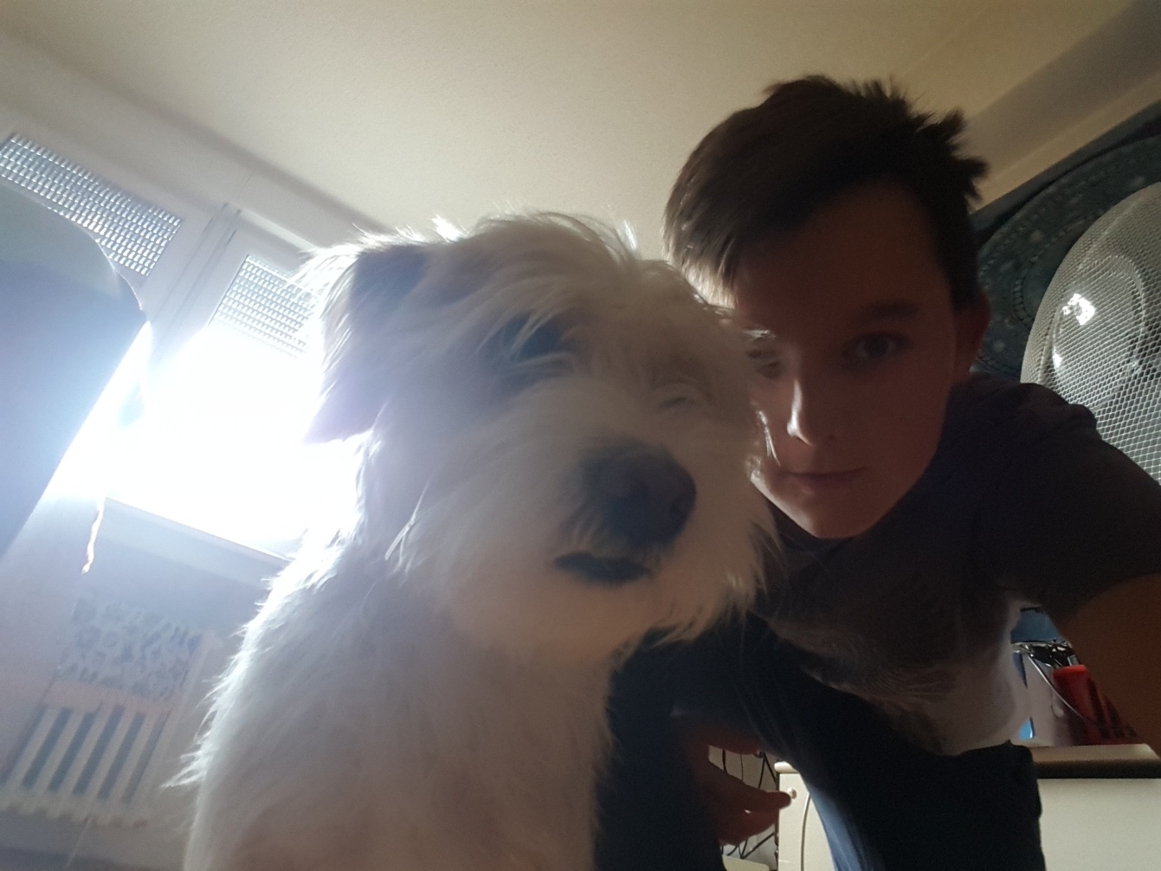
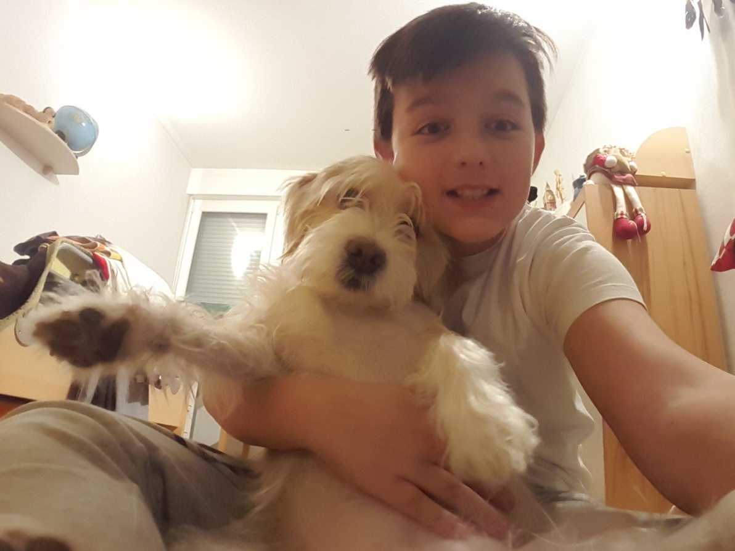
Štenci imaju 28 zubi, a odrasli psi imaju 42.

Slide 5
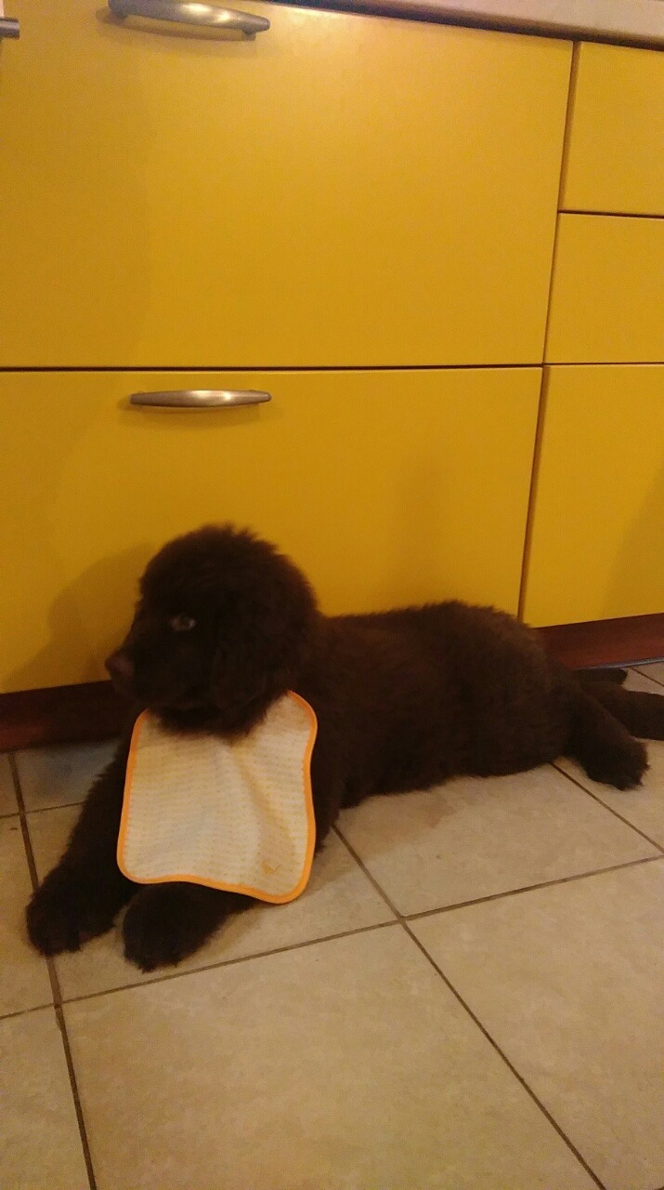
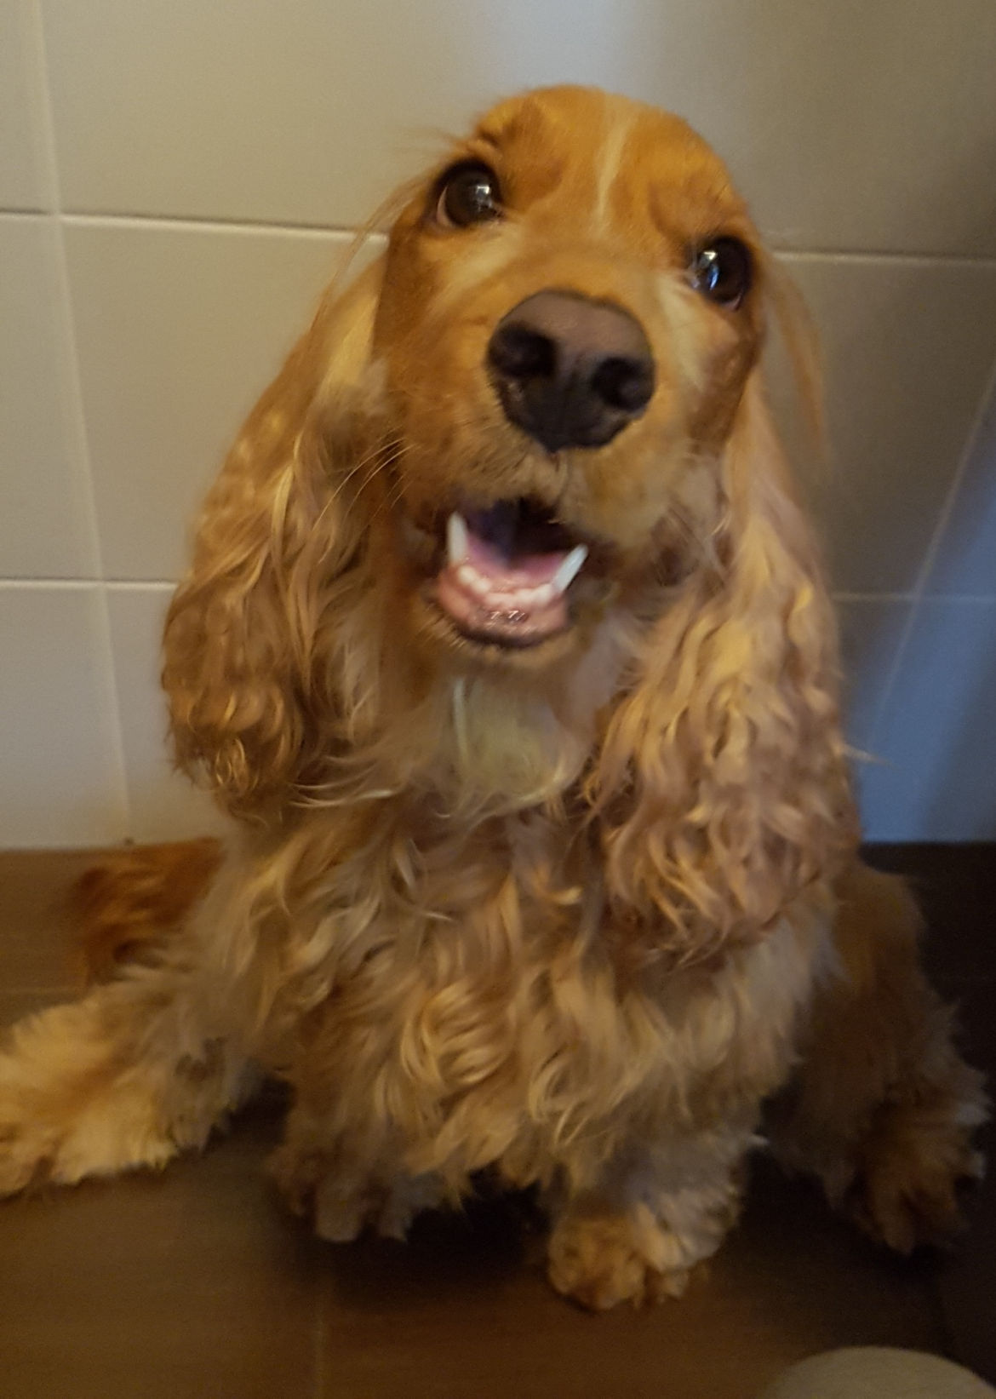
Pseće oči sadrže posebne membrane, zvane tapetum lucidium, koje im omogućavaju gledanje u mraku.

Slide 6
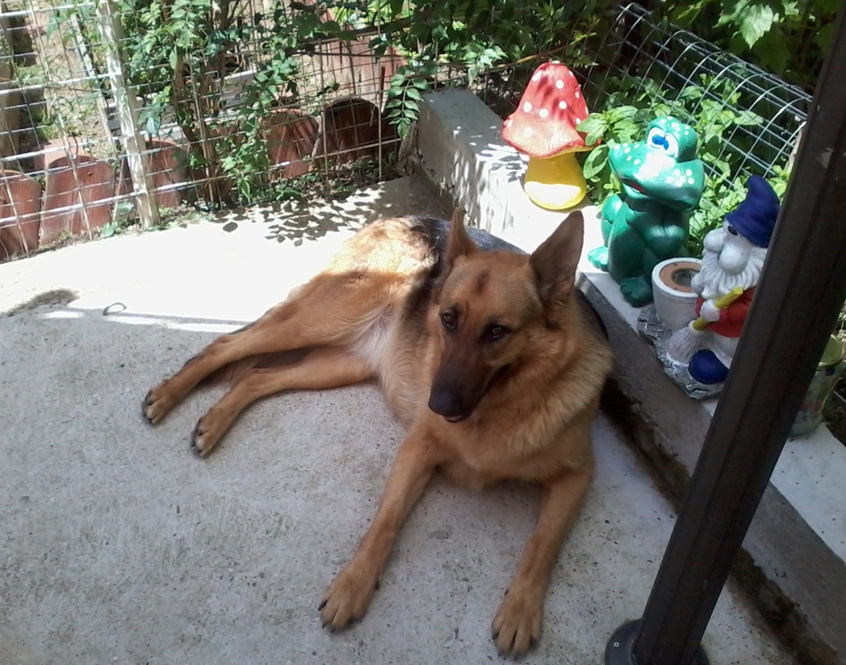
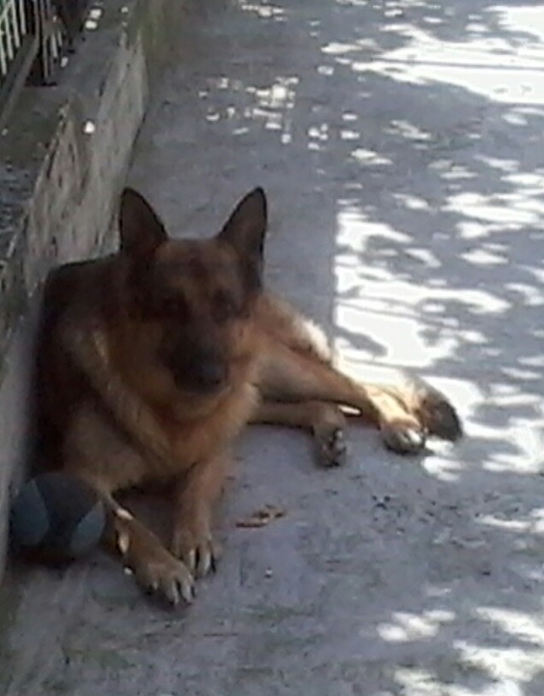
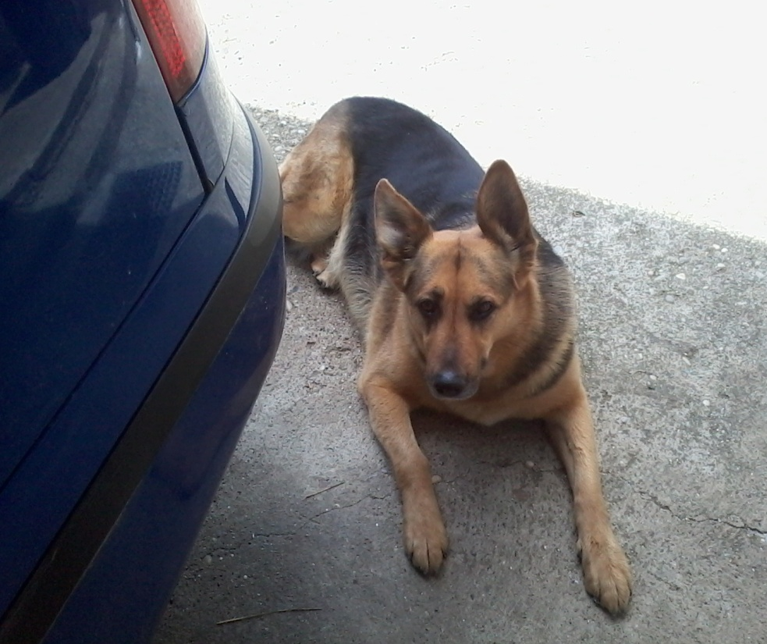
Štenci dalmatinera se okote potpuno bijeli te razvijaju svoje točke kako rastu.

Slide 7
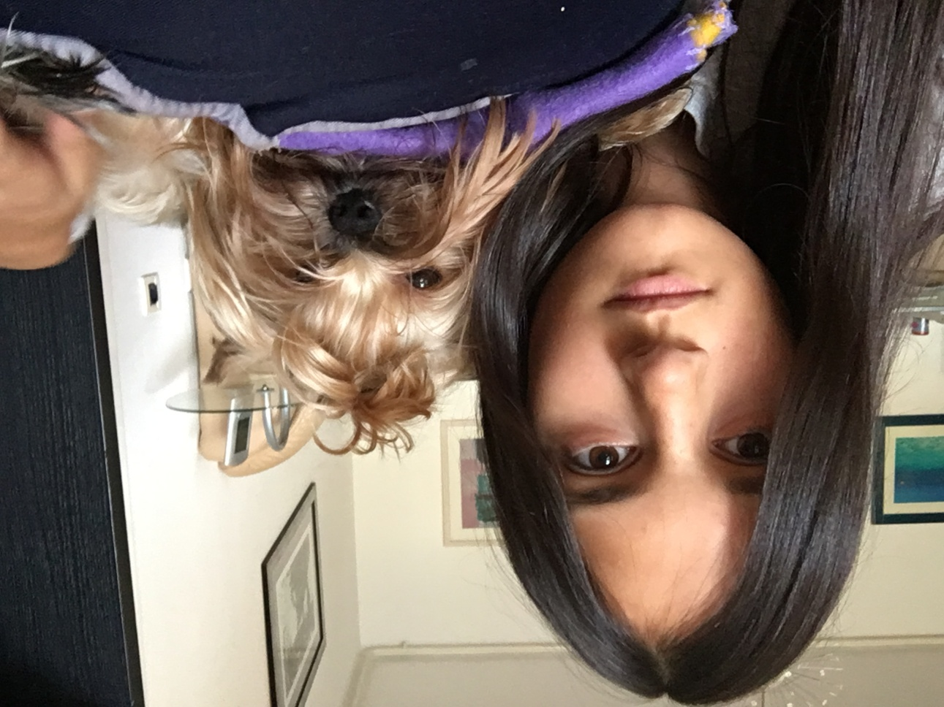
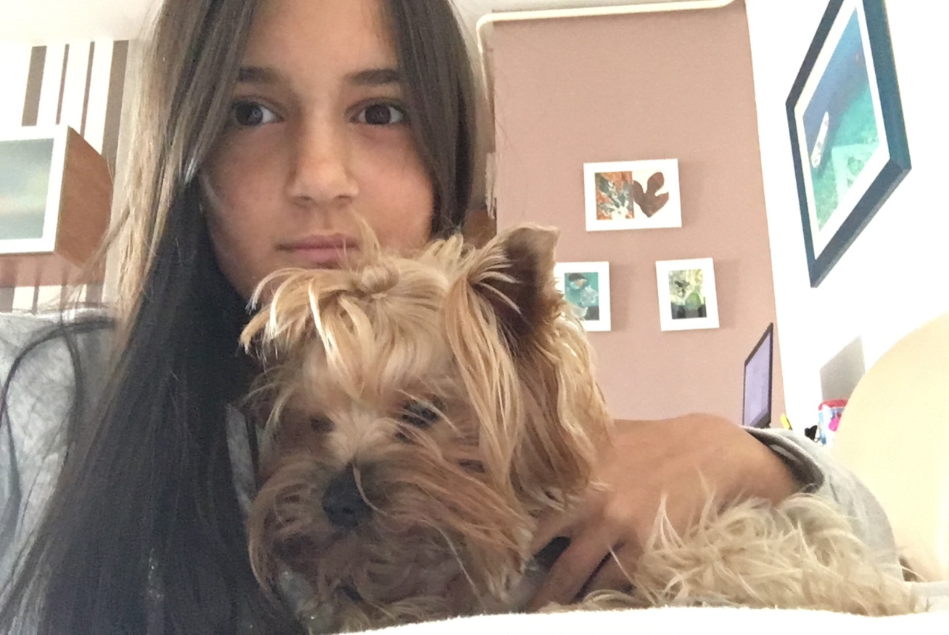
Ako se tvoj pas ponaša čudno, uzmi kišobran!
72% vlasnika pasa vjeruje da njihovi psi mogu predvidjeti olujno vrijeme.
Za razliku od ljudi koji se znoje po cijelom tijelu, psi se znoje samo na svojim šapama.

Slide 8
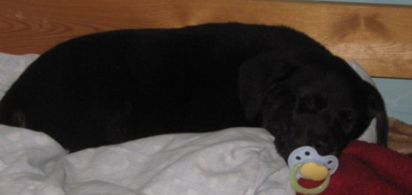
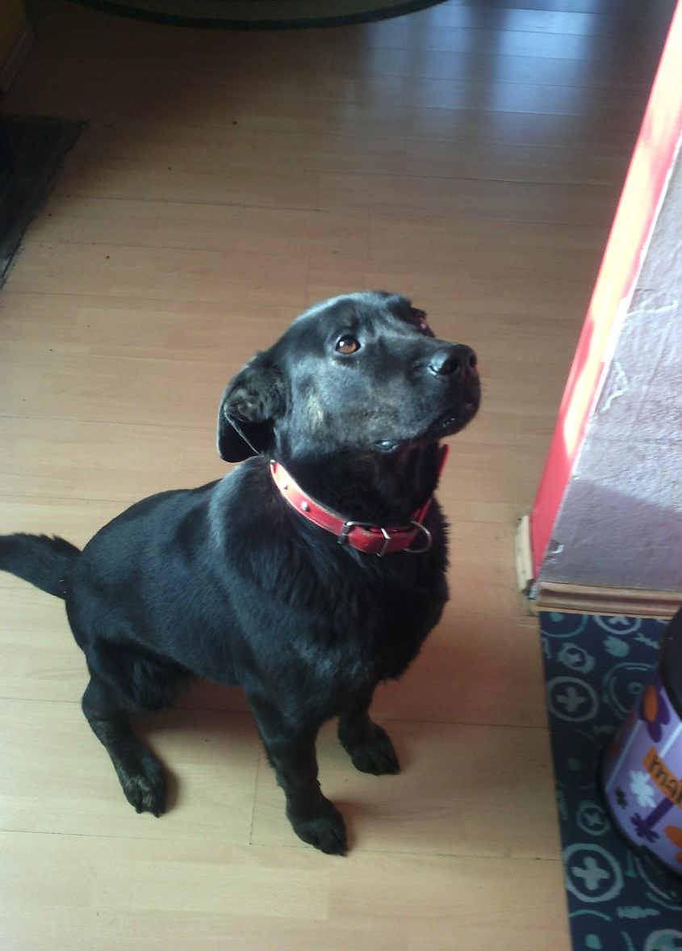
Pomakni se! 45% pasa spava u krevetu sa svojim vlasnicima (sigurni smo i da veliki postotak uzima pokrivače za sebe!)
Nije baš sve crno i bijelo. Mit je da psi vide sve samo crno i bijelo. Štoviše, vjeruje se da psi vide uglavnom plavo, zeleno-žuto, žuto i nekoliko nijansi sive.

Slide 9
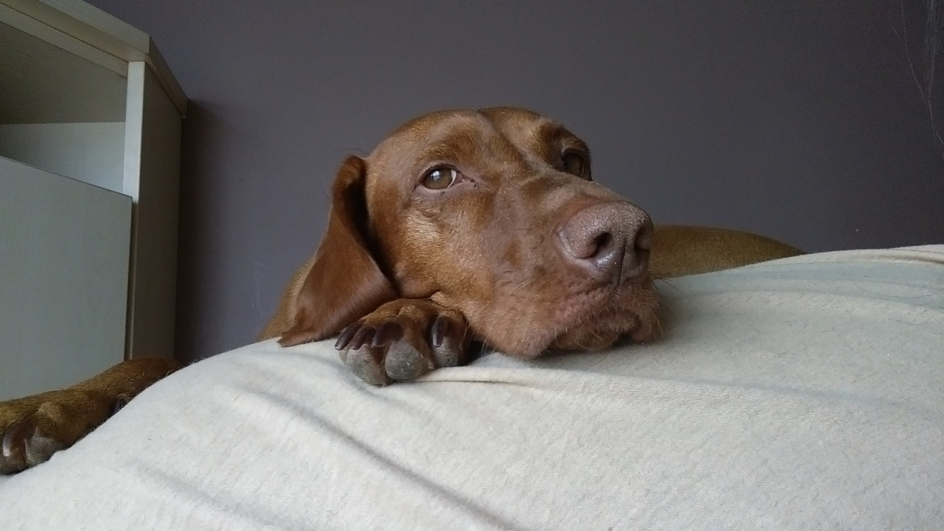
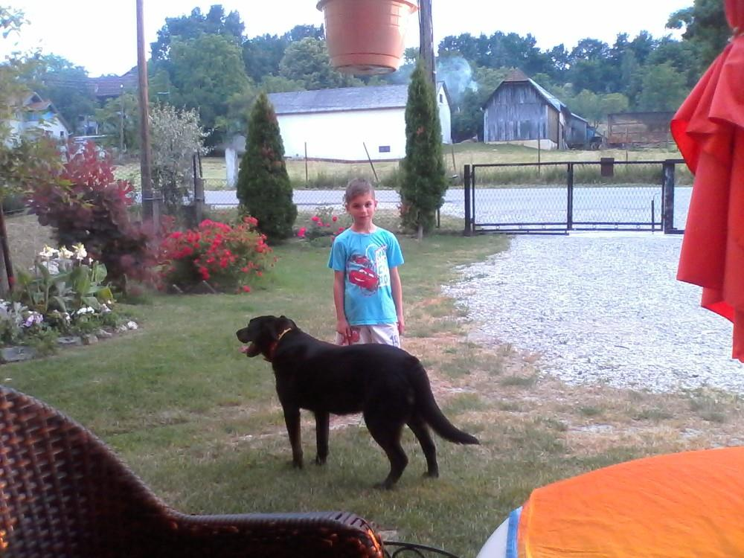
Ne, to nije samo da se doimaju neodoljivima. Psi se dok spavaju skupe u lopticu zbog prastarog instinkta, kako bi se zagrijali i zaštitili svoje vitalne organe od grabežljivaca.
Odrastanje. Dok su Chow Chow psi poznati po svojim plavo-crnim jezicima, zapravo su rođeni s ružičastim jezikom. Jezik ima postane plavo-crni od 8-10 tjedna života.

Slide 10
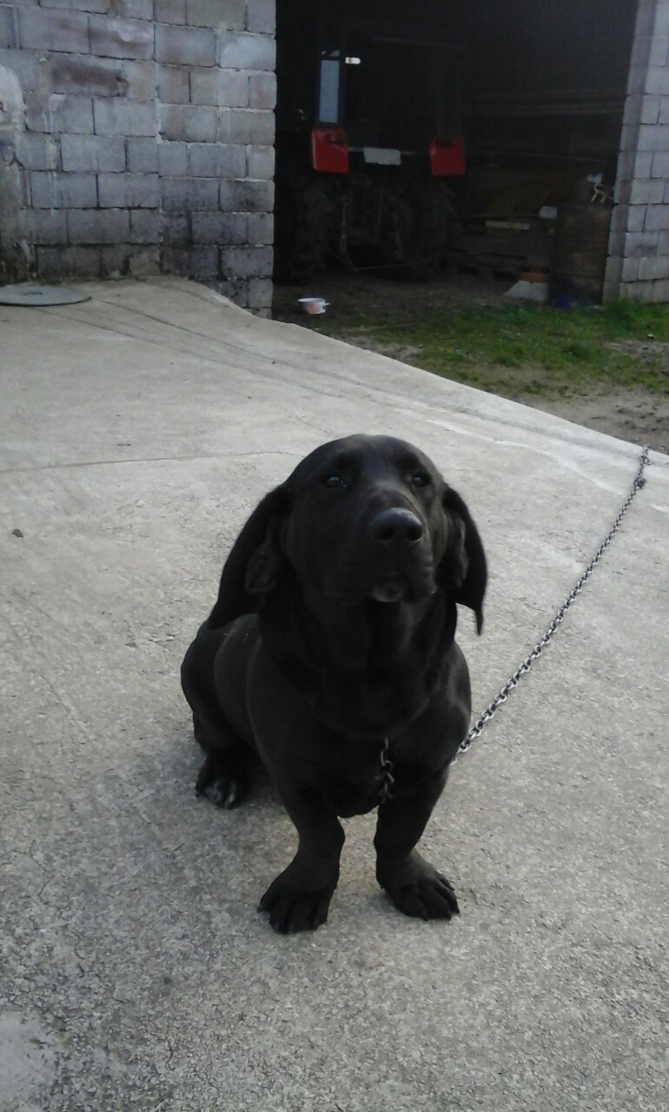
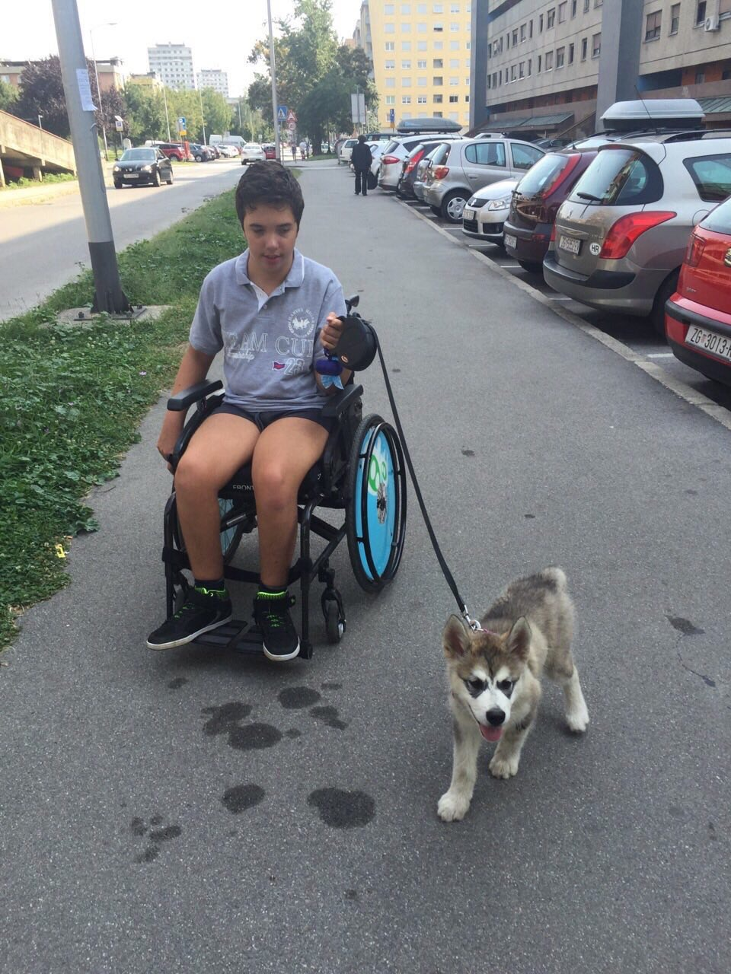
Psi ipak sanjaju! Psi i ljudi imaju isti tip sporovalnog spavanja i REM fazu spavanja. Za vrijeme REM-a psi isto mogu sanjati. Trzanje i pomicanje šapa koji se pojavljuju u snu znakovi su da vaš pas sanja.

Slide 11
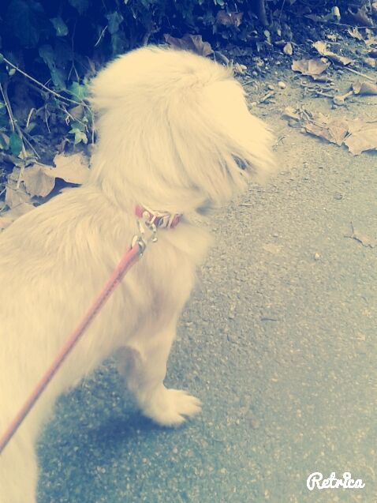
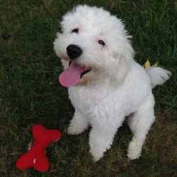
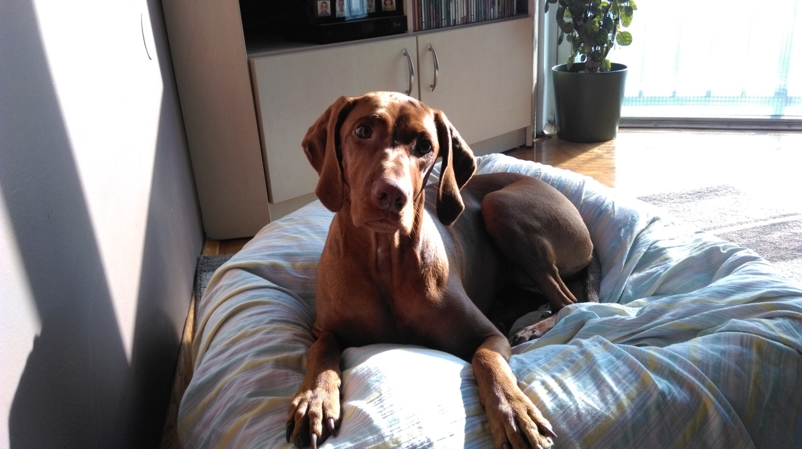
Lovi svoj rep! Psi love svoje repove zbog mnogih razloga: znatiželjnosti, vježbe, nervoze, grabežljivog instinkta ili, možda imaju buhe! Ako vaš pas pretjerano lovi svoj rep, popričajte sa svojim veterinarom.

Slide 12
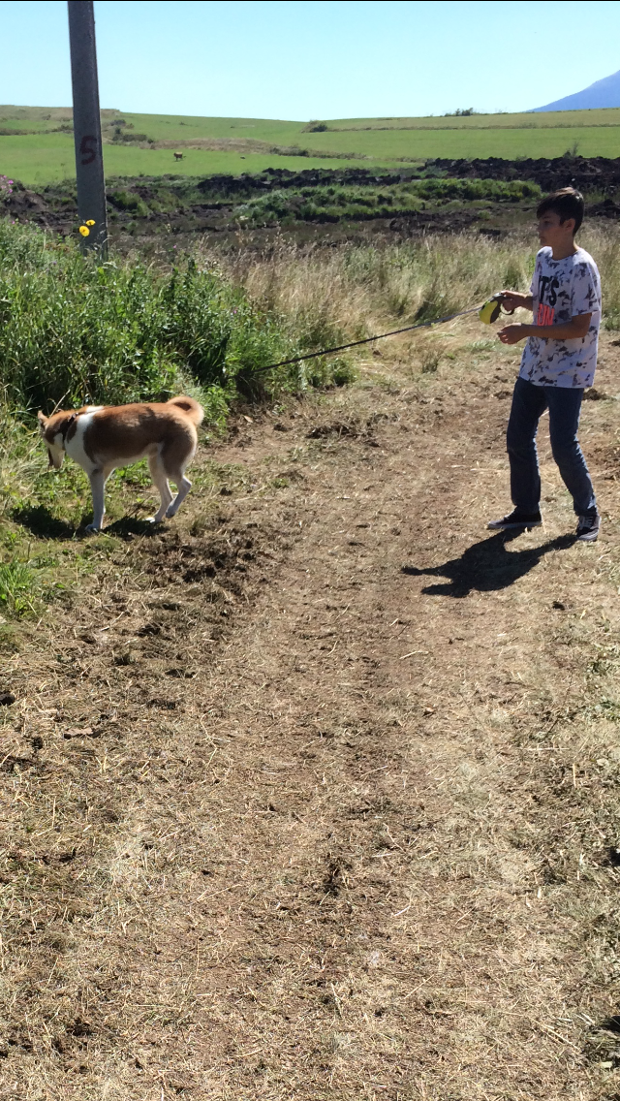
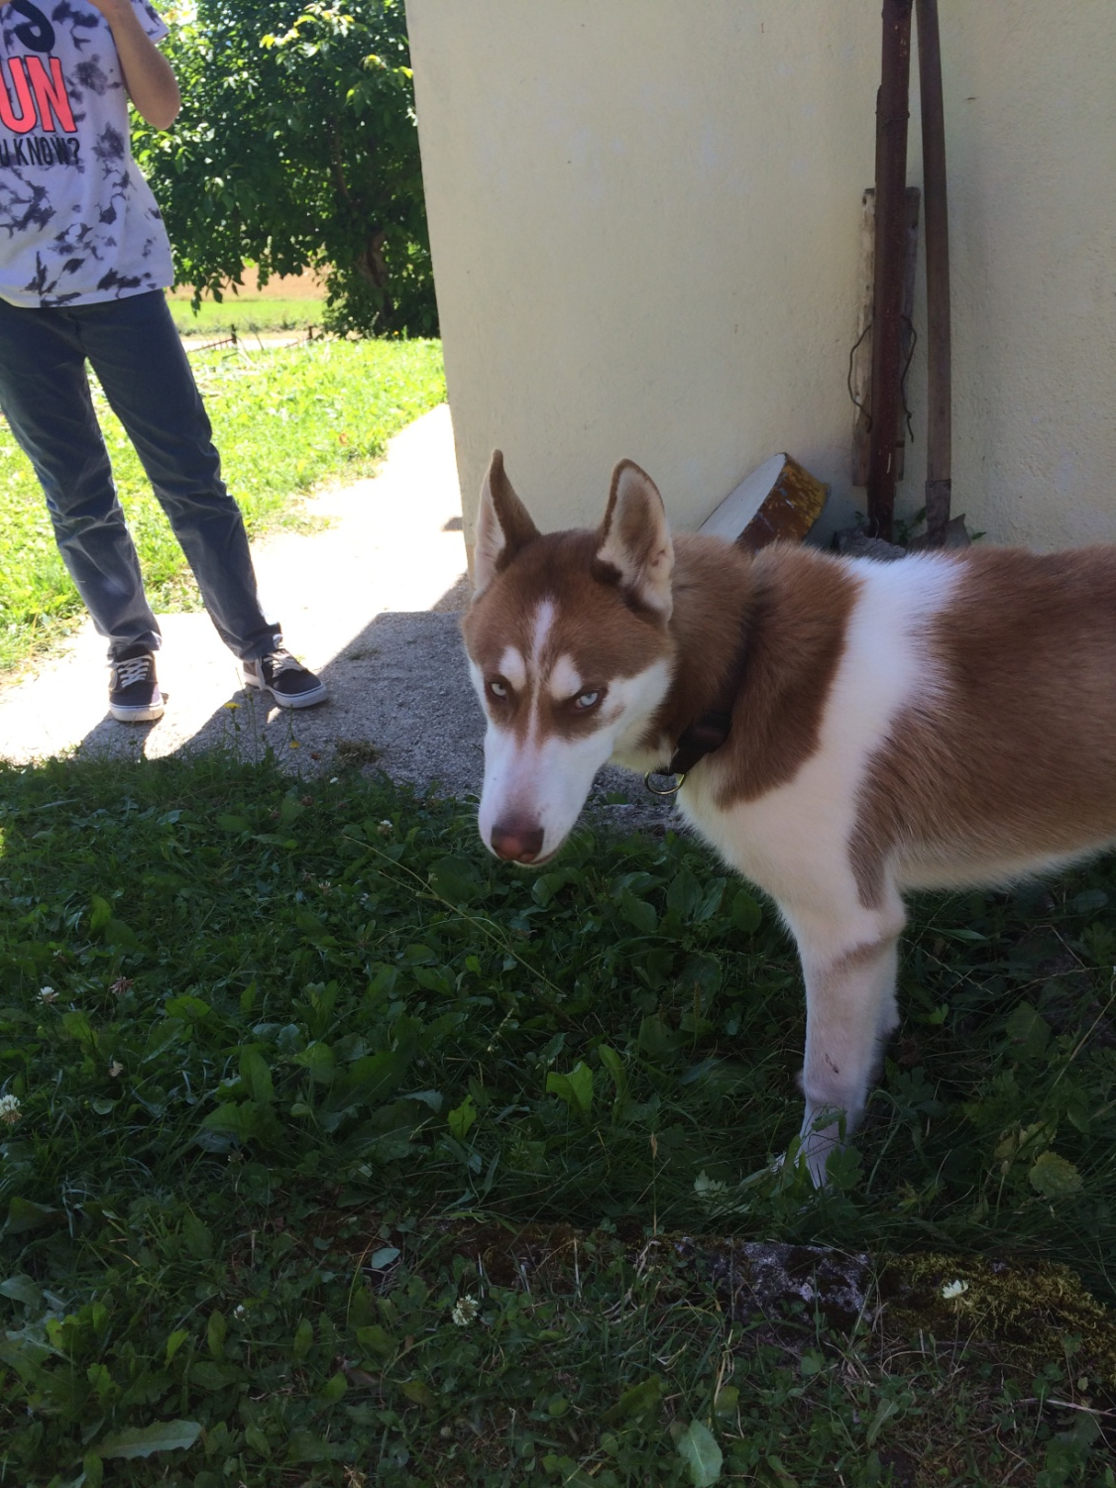
Bojati se pasa se zove kinofobija.
Psi su pametni kao bebe stare dvije godine.
Štenci se rađaju slijepi, gluhi i bez zuba.

Slide 13
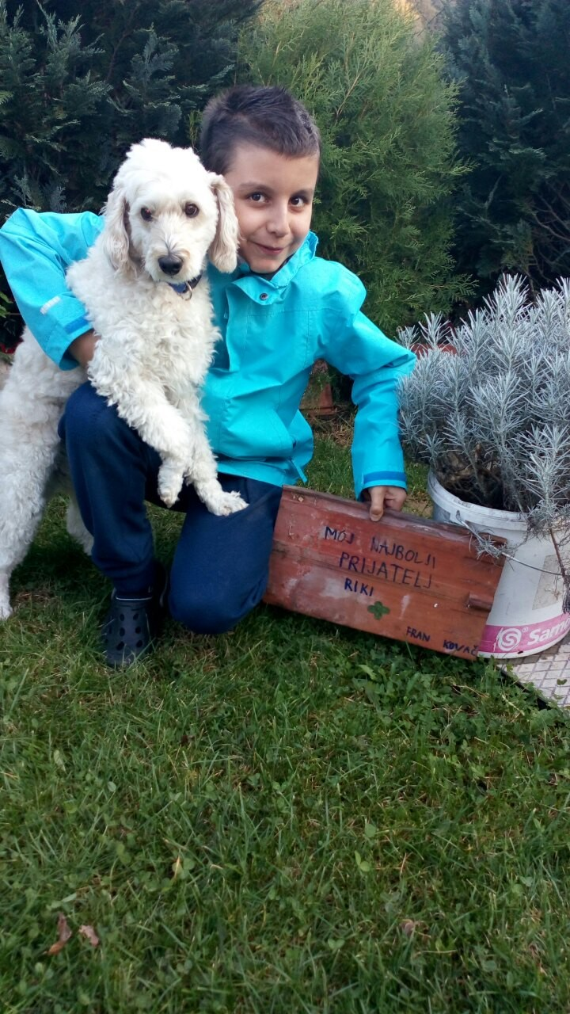
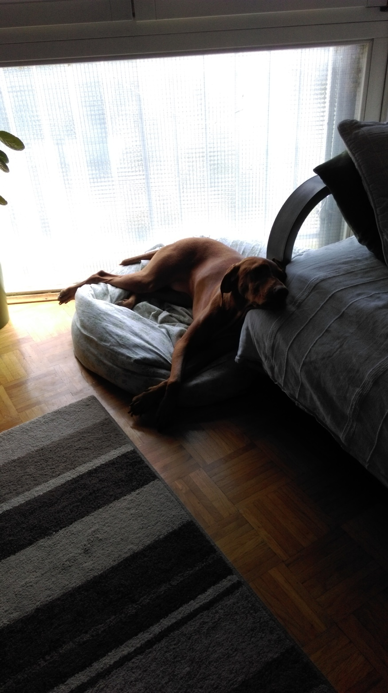
Teddy Roosevelt imao je pitbulla zvanog Pete.
Psi ne osjećaju krivnju.

Slide 14
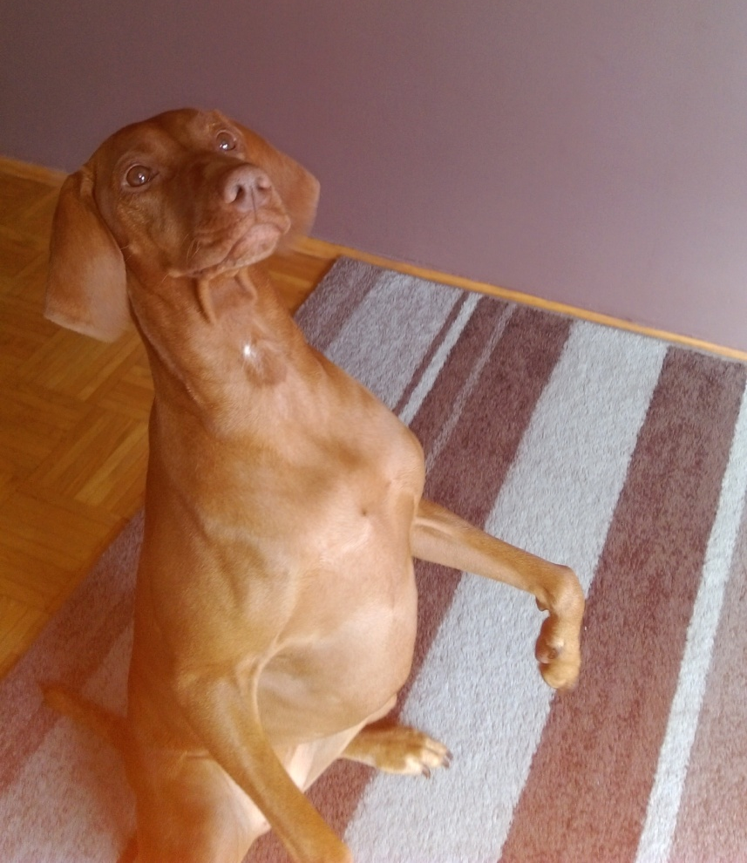
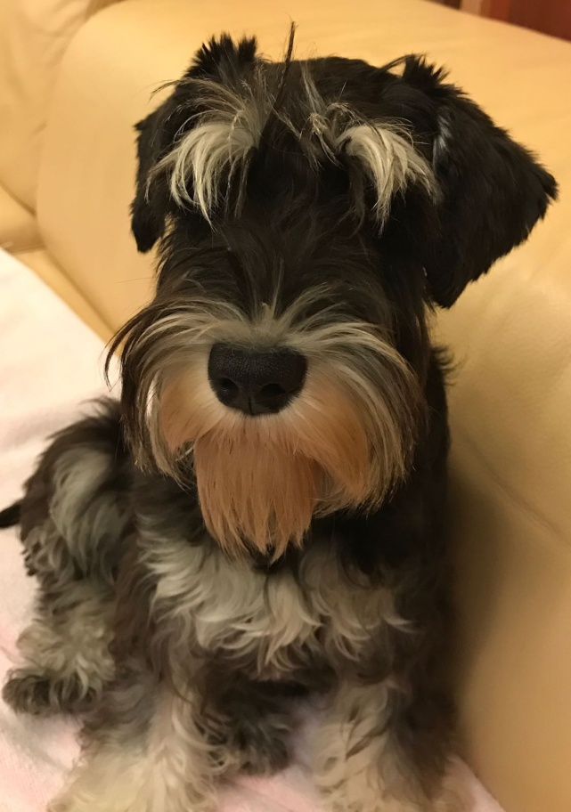
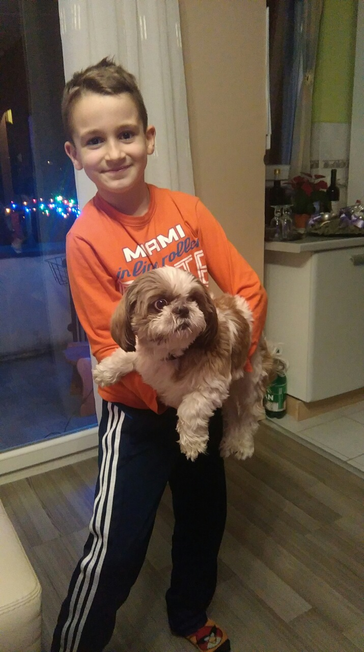
Psi imaju svoj „otisak”
Pseći otisci šapa možda izgledaju nespecifično, ali njihovi otisci njuške su zapravo jedinstveni kao ljudski otisak prsta.
Mahanje repom ne mora uvijek značiti da je pas sretan.

Slide 15
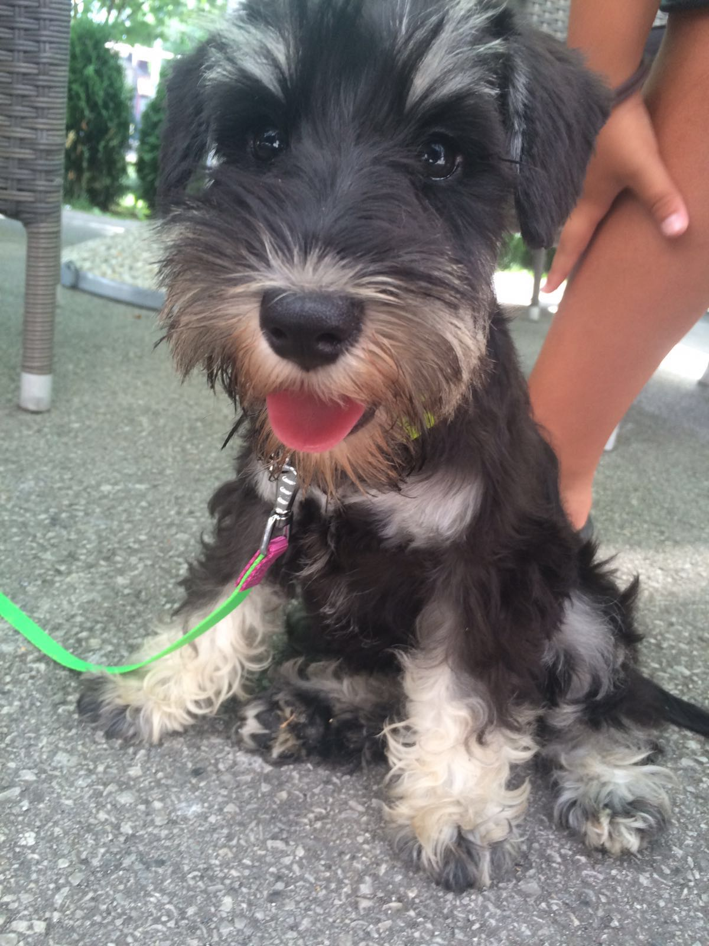
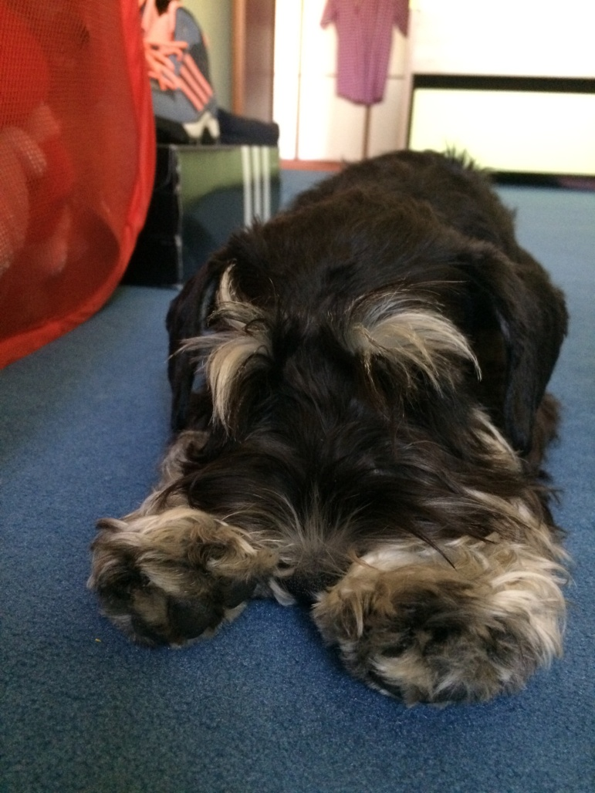
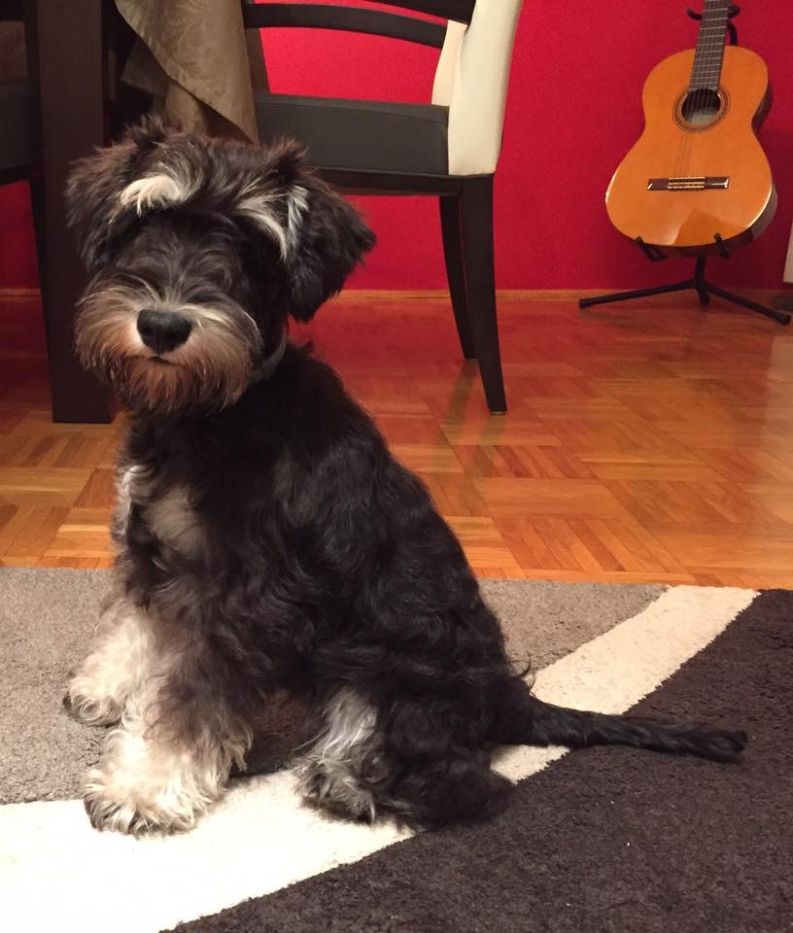
Labradori su tako popularni, da je 2006. bilo približno 3-5 puta više labradora nego njemačkih ovčara ili zlatnih retrivera.
Psi se mogu zaljubiti.
Pseći mozgovi oslobađaju oksitocin – ljubavni hormon.

Slide 16
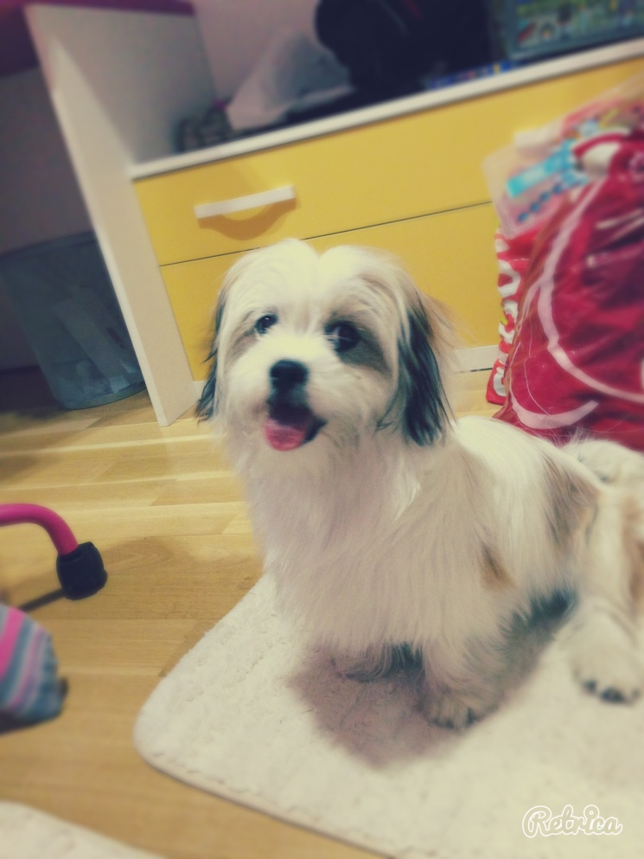
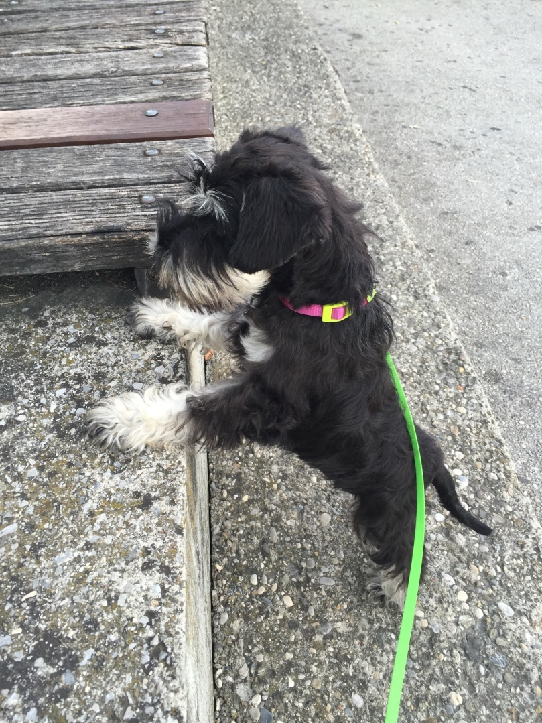
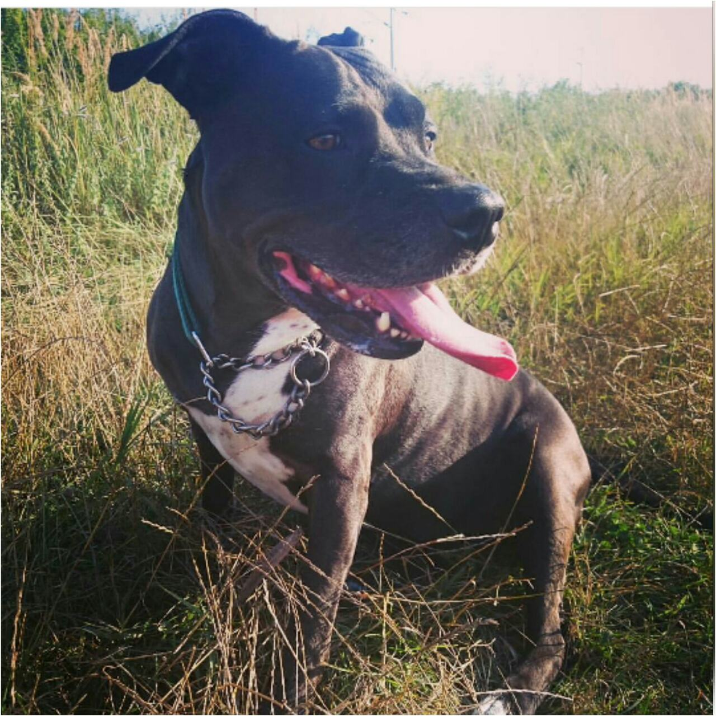
Najmanji odrasli pas je jorkširski terijer koji je imao samo 6.4 cm široka ramena i težio je 113 grama. Najveći pas bio je engleski mastif koji je težio 155 kilograma.
Dokazano je da psi mogu smanjiti i fizičku i emocionalnu tjeskobu. Psi se koriste za terapiju još od 1700-ih.
Psi u prosjeku spavaju 10 sati na dan.

Slide 17
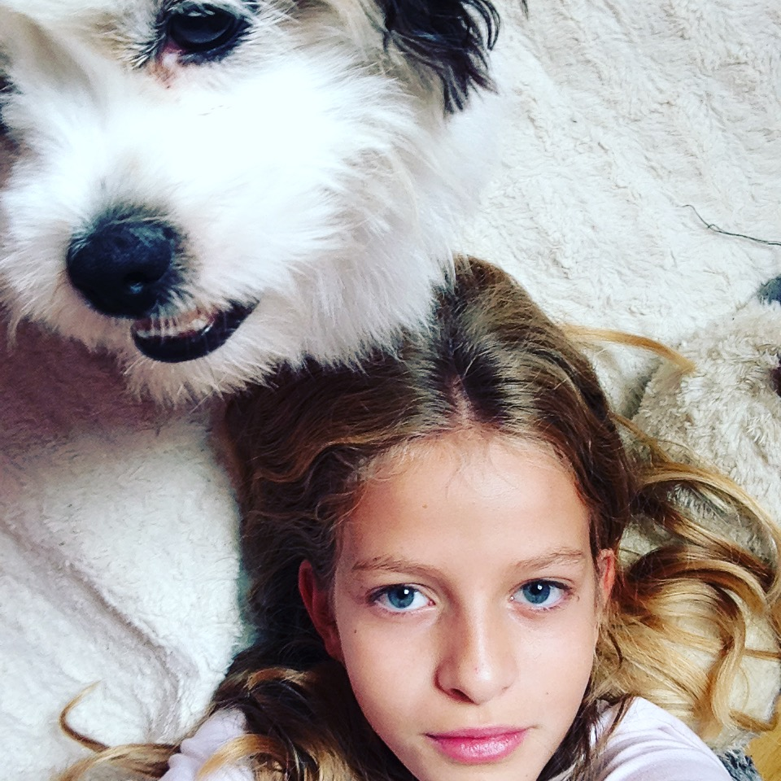
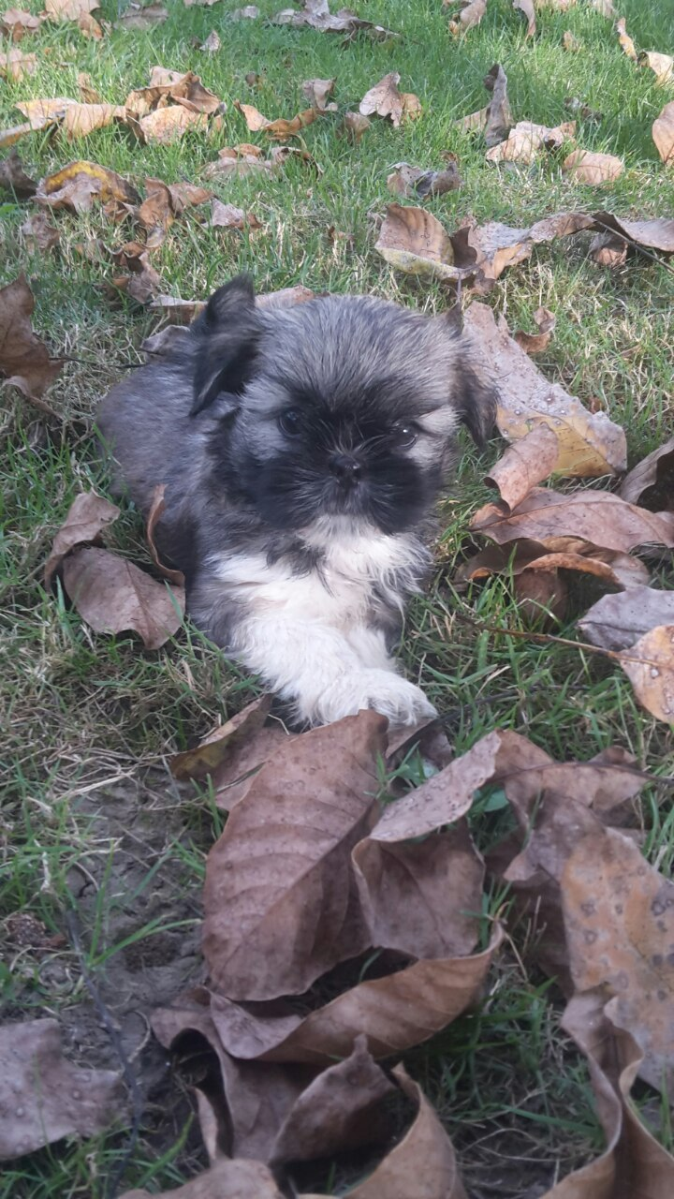
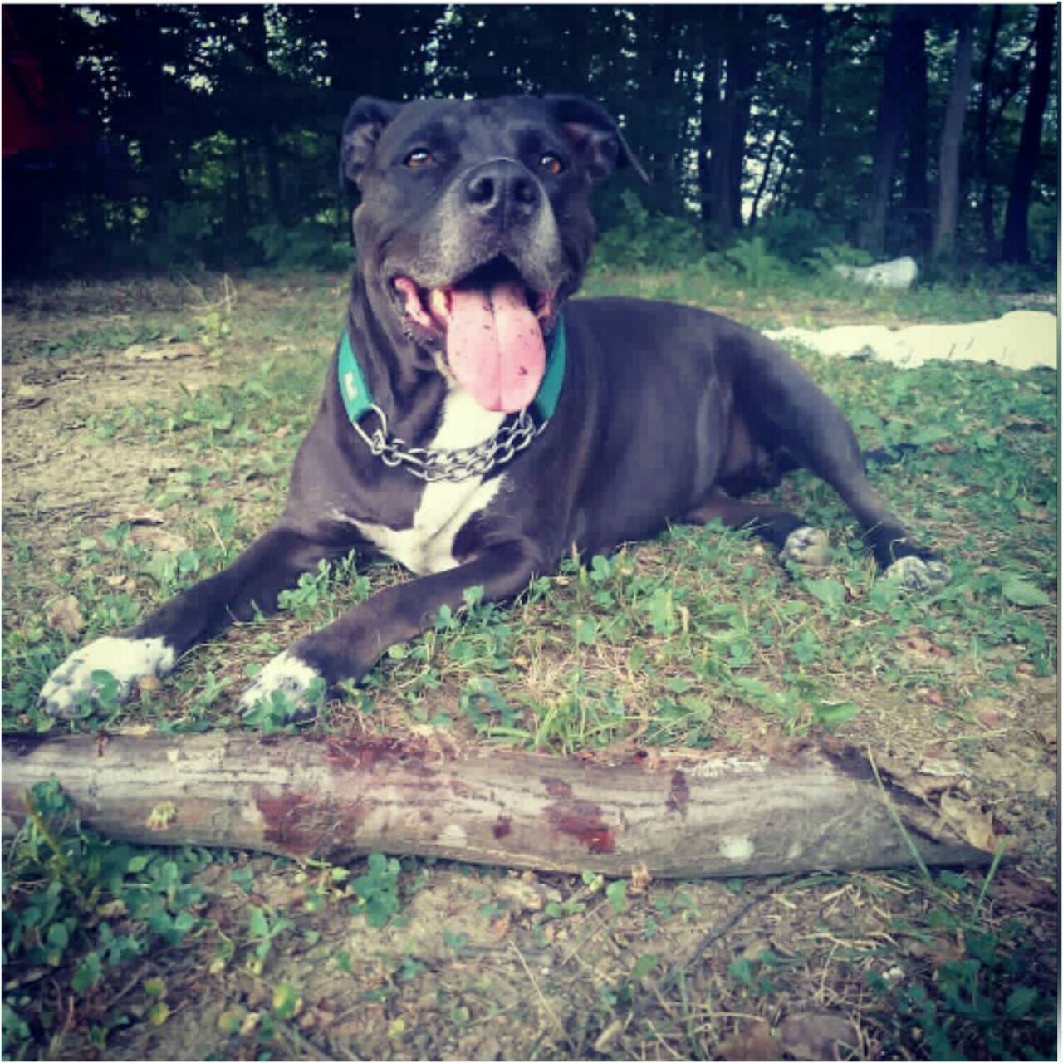
Psi mogu brojati do pet i mogu riješiti jednostavne matematičke zadatke.
Većina pasa je sposobno razumjeti do 250 riječi i gesti.

Slide 18
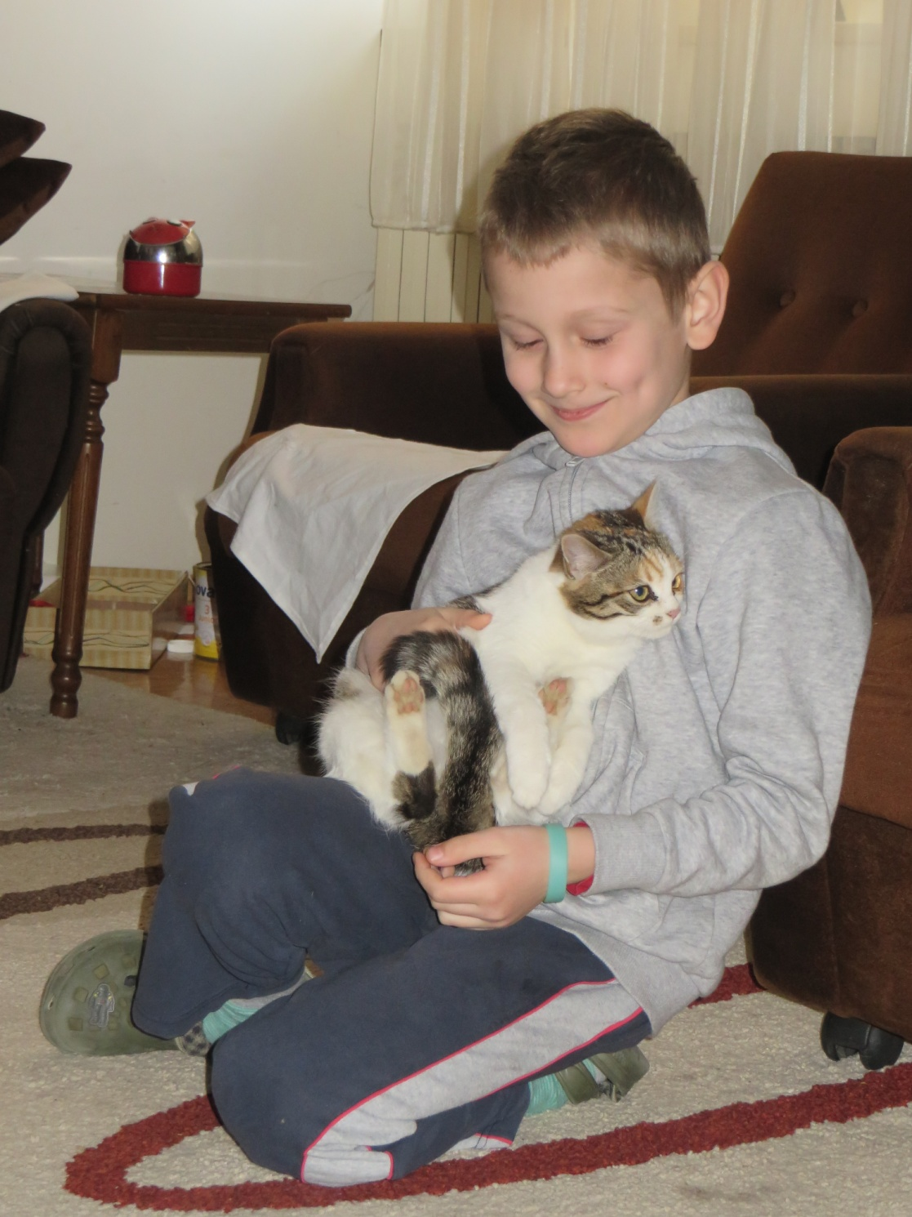
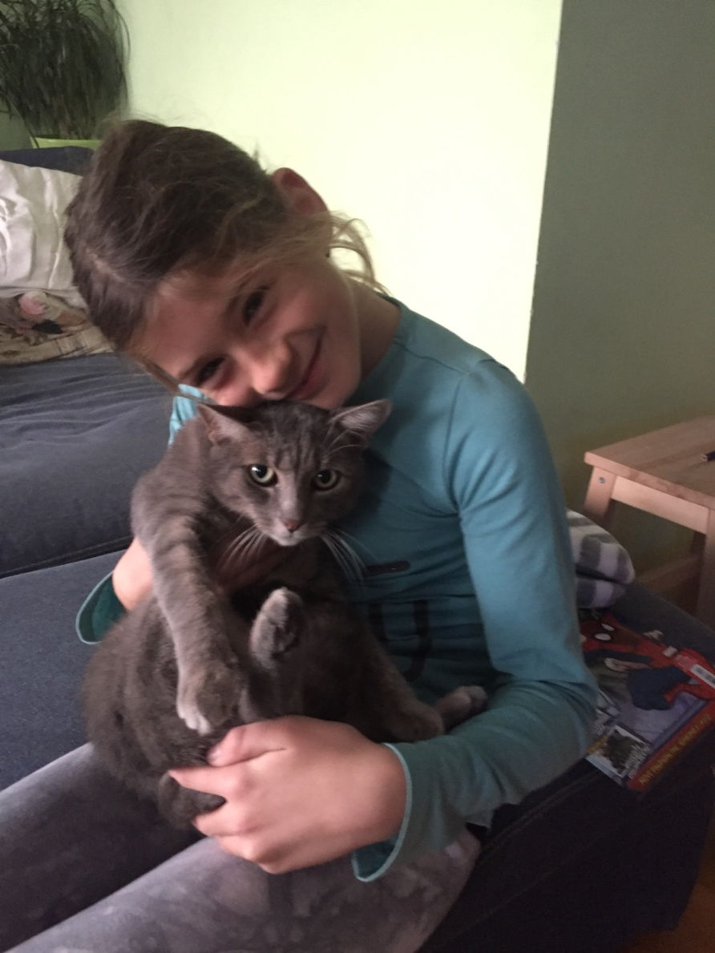
Mačke su jedni od popularnijih, ako ne i najpopularniji ljubimci na svijetu. U svijetu ima više od 500 milijuna domaćih mačaka.

Slide 19
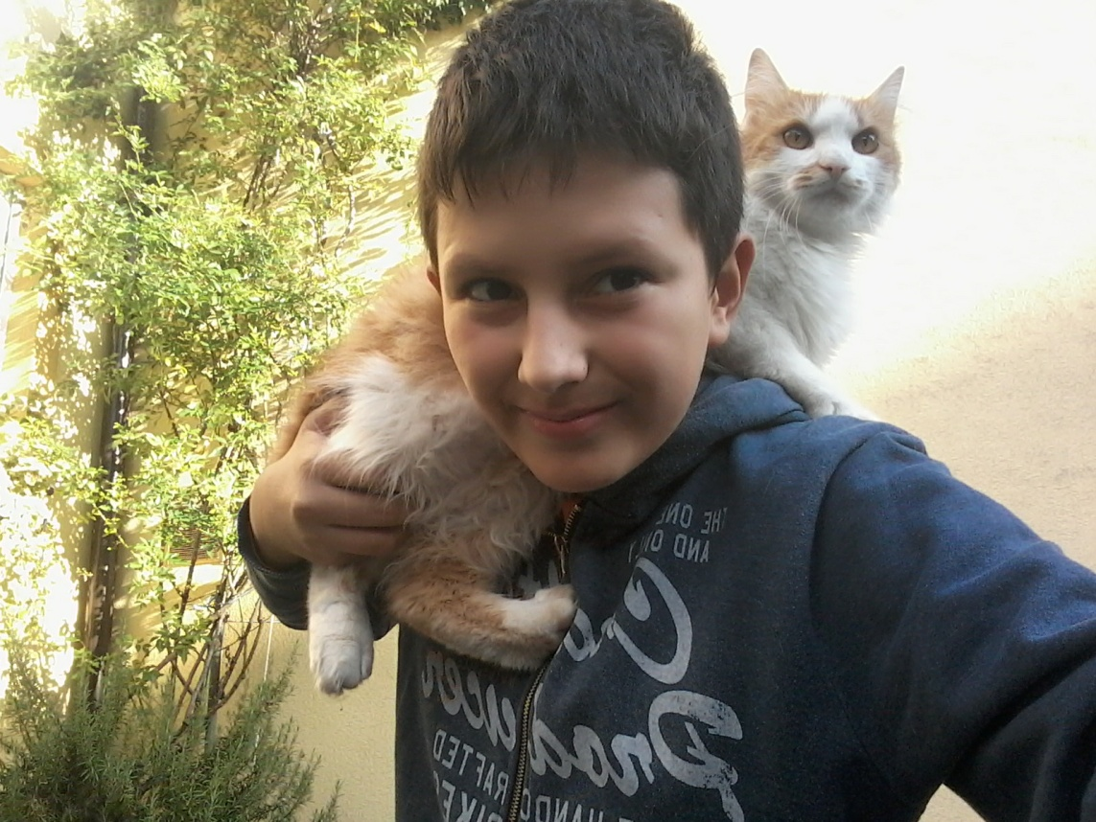
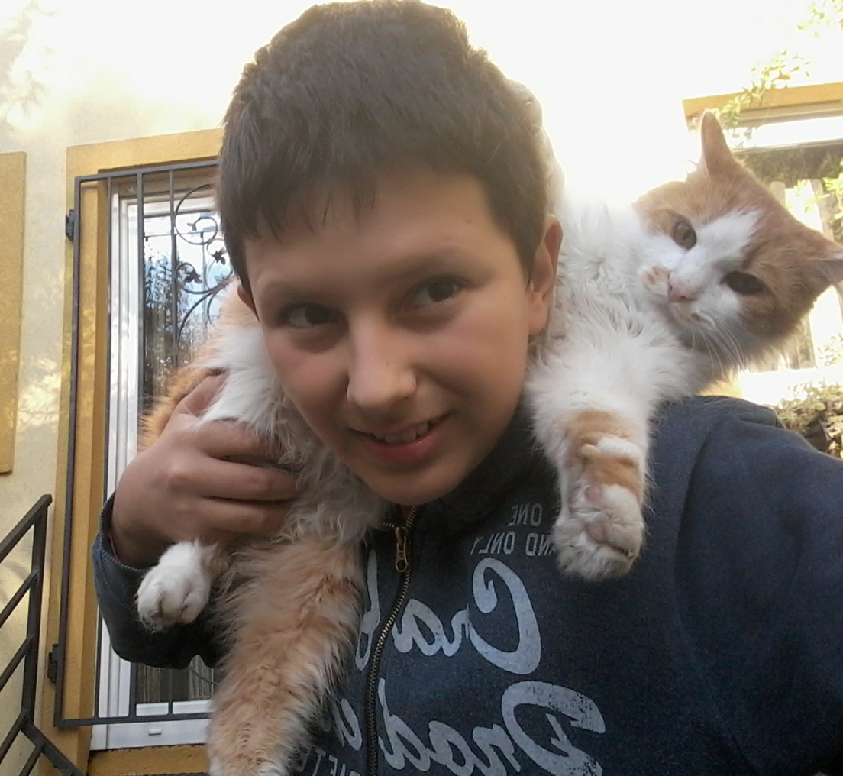
Domaće mačke obično teže između 4 i 5 kilograma.
Najteža zabilježena domaća mačka imala je 21.297 kilograma.
Grupa mačaka zove se čopor, mužjak mačke zove se mačor, ženka se zove maca, a mladi se zovu mačići.

Slide 20
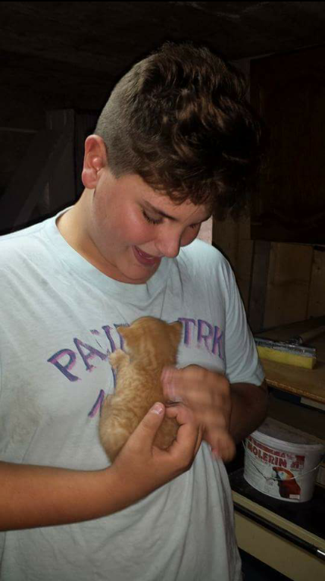
Domaće mačke vole se igrati, pogotovo mačići koje vole loviti igračke i igrati se tučnjave ili borbe. To je možda njihova priprema i učenje vještina za lov i borbu.
U prosjeku mačke dožive dob od 12-15 godina.

Slide 21
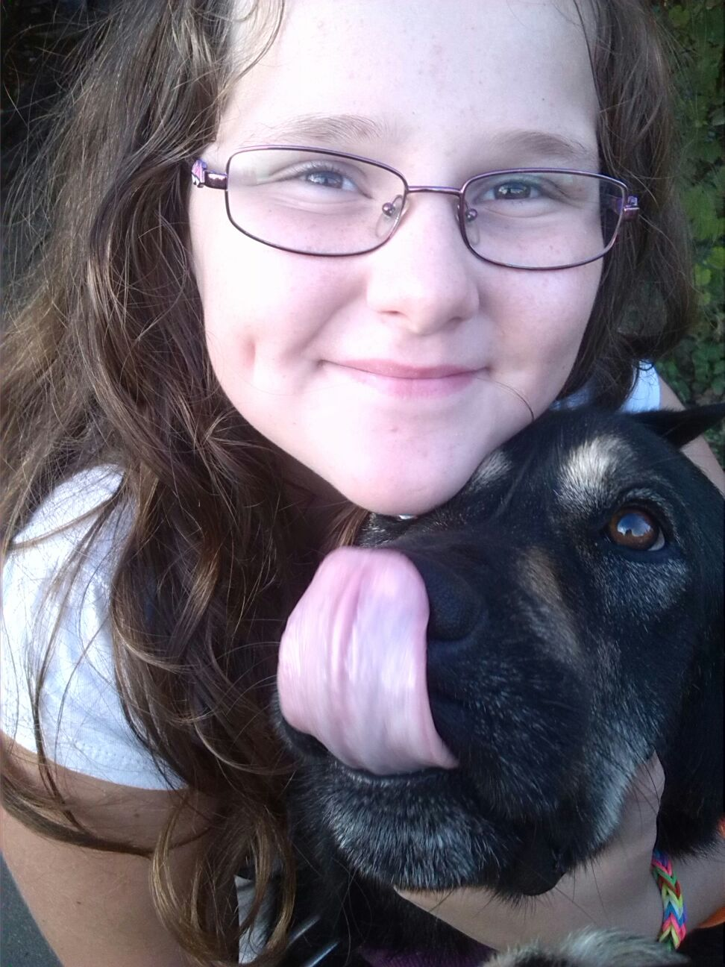
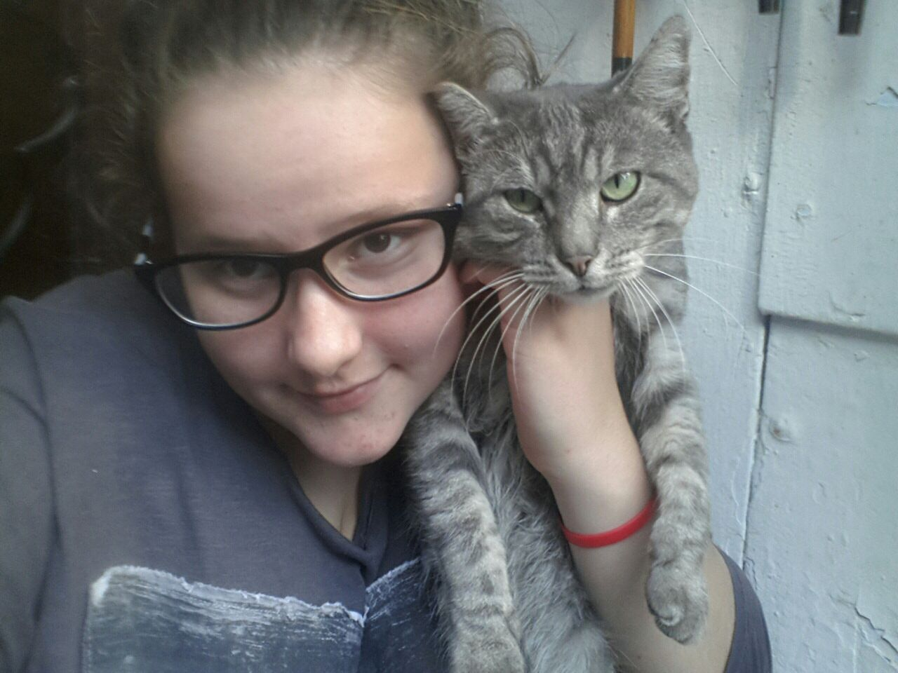
Mačke mogu proizvesti oko 100 različitih zvukova dok psi mogu samo 10.
Prva mačka u svemiru bila je francuska mačka zvana Felicette („Astrocat”). 1963. Francuska je lansirala mačku u svemir. Elektrode ugrađene u njen mozak slale su neurološke signale natrag na zemlju. Preživjela je put.

Slide 22
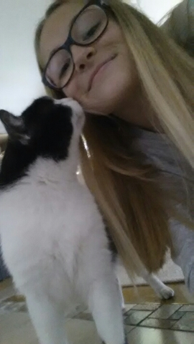
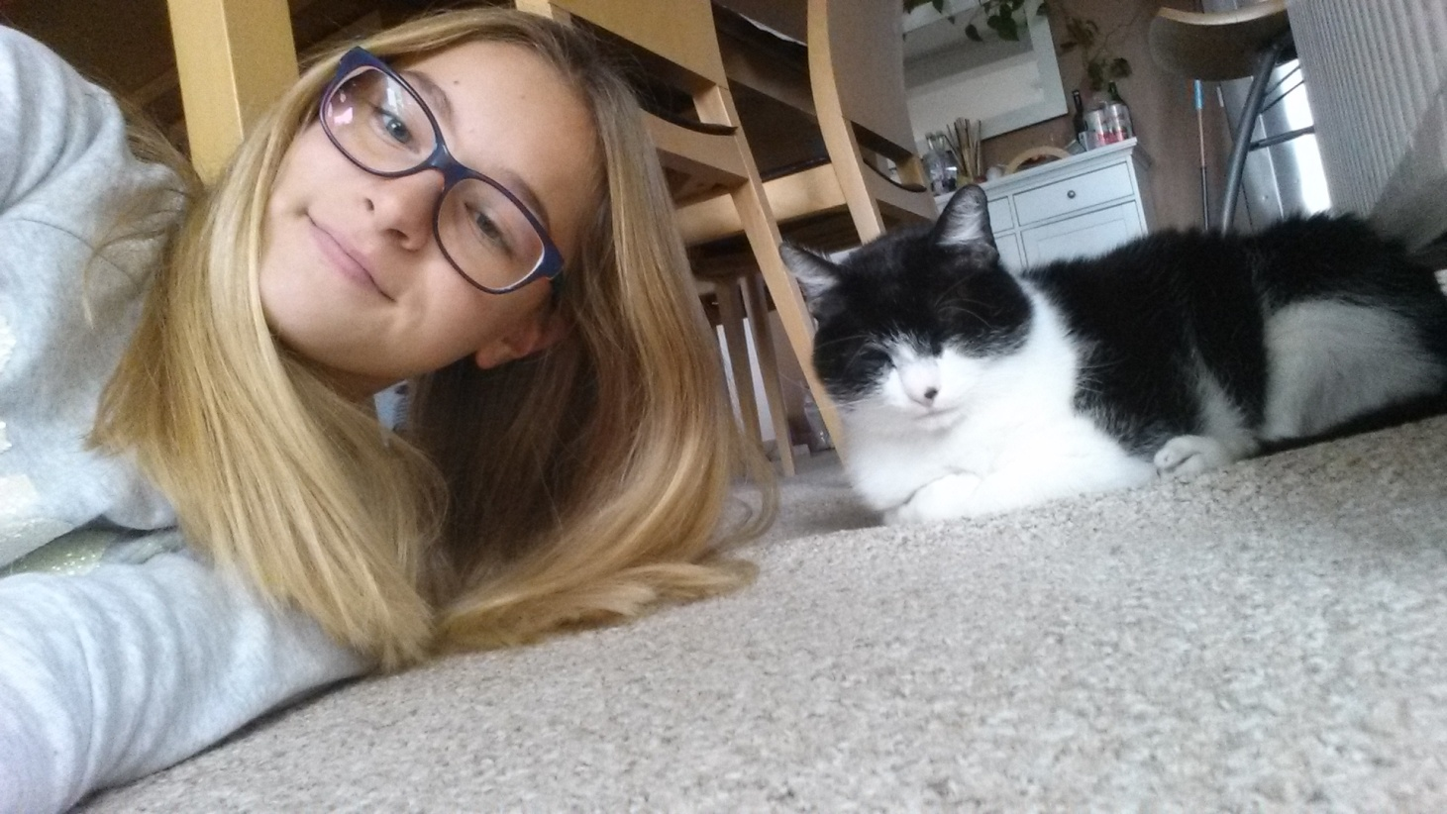
Mačke su sjevernoamerički najpopularniji ljubimci: ima 73 milijuna mačaka za razliku od 63 milijuna pasa. Preko 30% sjevernoameričkih kućanstava vlasnici su mačke.
Kada je u starom Egiptu uginula obiteljska mačka, članovi obitelji bi tugovali tako da obriju svoje obrve. Također bi održavali pogrebe u kojima bi pili vino.

Slide 23
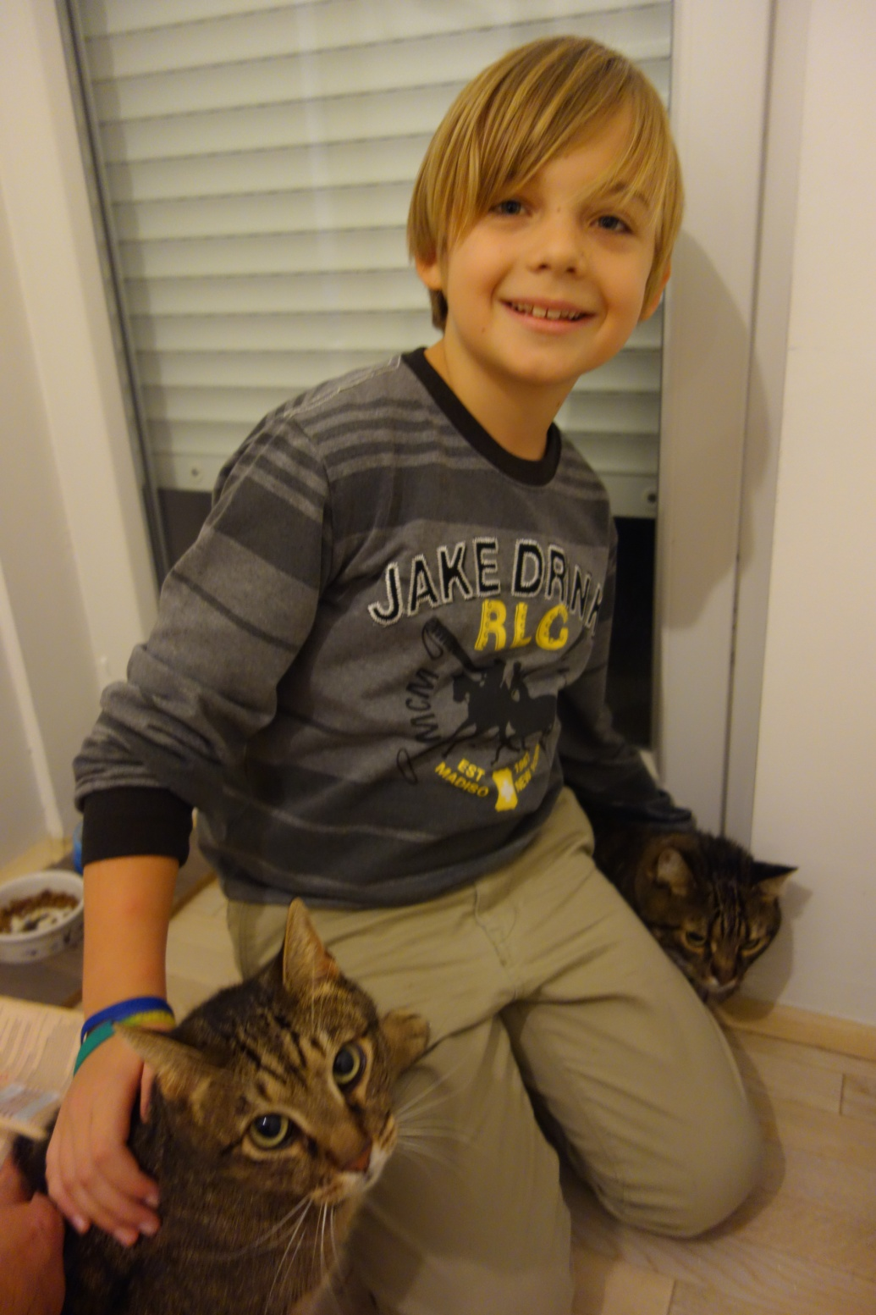
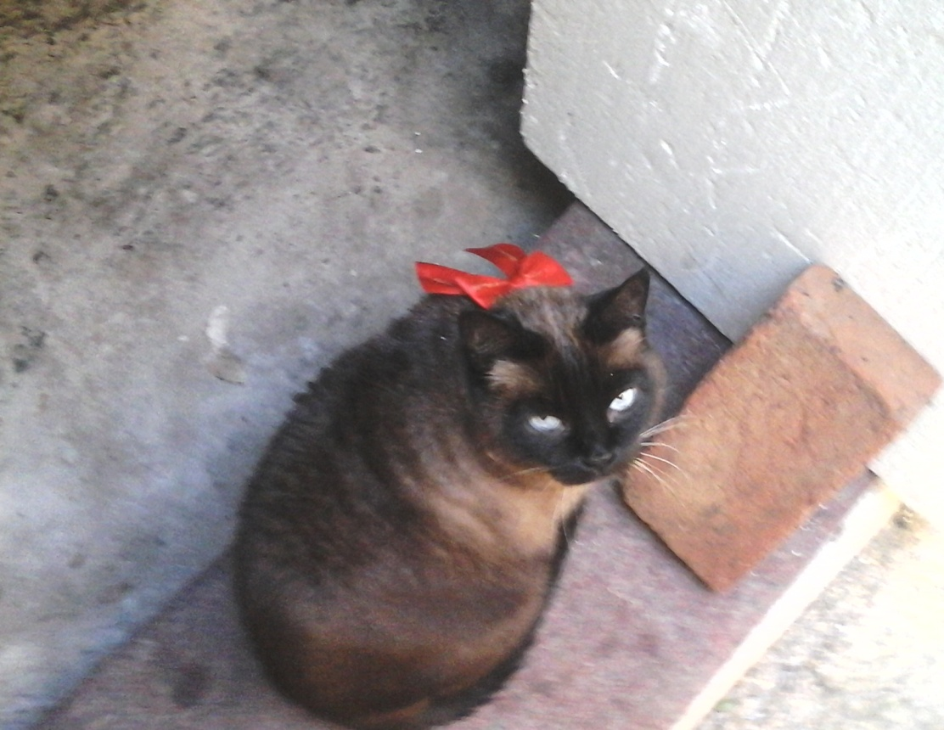
Većina mačaka okoti leglo od jednog do devet mačića. Najveće leglo ikad okoćeno sastojalo se od 19 mačića od kojih je 15 preživjelo.
Dok dijelovi Europe i Sjeverne Amerike vjeruju da crne mačke donose nesreću, u Velikoj Britaniji i Australiji, crne mačke smatraju se sretnima.

Slide 24
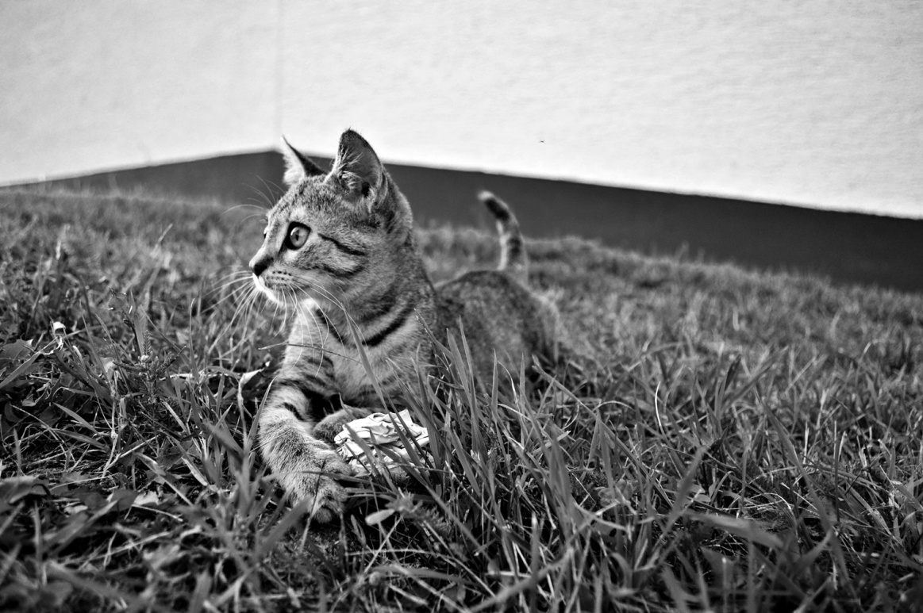
U prosjeku, mačke provedu 2/3 svakog dana spavajući. To znači da devetogodišnja mačka je bila budna samo 3 godine svog života.
Najpopularnije mačke s pedigreom su perzijska mačka, Main Coon mačka i sijamska mačka.

Slide 25
Sposobnost mačke da se vrati kući se zove „psi-trailing”. Stručnjaci misle da mačke koriste kutove sunčeve svjetlosti ili imaju magnetizirane stanice u mozgu koje se ponašaju kao kompasi.
Ljubitelj mačaka se zove ailurofil.

Slide 26
Otprilike 1/3 vlasnika mačaka vjeruje da njihove mačke mogu čitati njihove misli.
Mačja njuška ima jedinstven uzorak kao i ljudski otisak prsta.

Slide 27
Mačke provode gotovo 1/3 budnog vremena čisteći se.
Najbogatija mačka je Blackie koja je naslijedila 15 milijuna funti od svojeg vlasnika, Ben Rea.

Slide 28
Konji mogu spavati i stojeći i ležeći.

Slide 29
Ima više od 30000 poznatih vrsta riba.
Većina ruževa sadrži od riblje ljuske.

Slide 30
Morski psi su jedine ribe koje imaju vjeđe.
Riba se može utopiti, Kao i ljudi, ribe trebaju kisik, pa ako u vodi nema dovoljno kisika, one će se ugušiti.

Slide 31
Njihovo ime sve govori.
Riječ hrčak (eng. hamster) dolazi iz njemačke riječi „hamstern”, koja znači skupljati. Čak i domaći hrčci će skupljati makar ne moraju.
Kokoši mogu zapamtiti i prepoznati preko 100 jedinaca; također mogu prepoznati i ljude.

Slide 32
Zmije (podvrsta Serpente) su dugački, bez udova, fleksibilni gmazovi. Postoji oko 2900 vrsta zmija, od kojih su 375 otrovnih.

Slide 33
Ptice imaju perje, krila, nose jaja te su toplokrvne.
Ima oko 10000 raznih vrsta ptica u svijetu.
Noj je najveća ptica na svijetu, nosi najveća jaja i najbrža je ptica na svijetu (trči do 97 km/h).
Znanstvenici vjeruju da su se ptice razvile iz teropodnih dinosaura.

Slide 34
Zečevi bi se trebali držati u parovima. Društvo je ključno za dobrobit zečeva – bez društva kastrirani zečevi postanu usamljeni i postane im dosadno. U divljini, zečevi su socijalna bića, činjenica koja se ne mijenja ako su ljubimci.

Slide 35
Zečevi su dugo prepoznati kao simboli plodnosti i ponovnog rođenja, otud povezanost s proljećem i Uskrsom.
Zec je jedna od 12 životinja u kineskom horoskopu. Predstavlja dražesnost, dobrodušnost, osjetljivost, suosjećanje, nježnost i elegantnost

Slide 36
Hvala na kooperativnosti i pažnji. Nadamo se da ste nešto naučili novo, uzbudljivo danas.
Mentori projekta: Ela Ivanić,prof.
Ivana Jurić,prof.
Prezentaciju napravio: Dominik Galović
Preveo na hrvatski: Lovro Mišak
4.October 2016.

